Slide 1
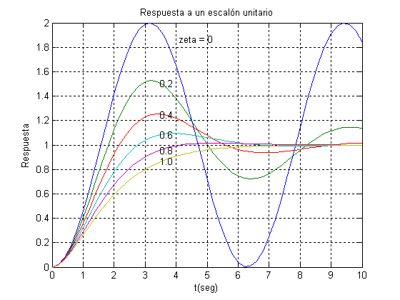
RESPUESTA EN EL TIEMPO

Slide 2
RESPUESTA EN EL TIEMPO
En capítulos anteriores se planteó que el primer paso para analizar un sistema de control era obtener un modelo matemático del mismo. Una vez obtenido tal modelo, existen varios métodos para el análisis del comportamiento del sistema.
En la práctica, la señal de entrada para un sistema de control no necesariamente se conoce con anticipación, porque puede ser de naturaleza aleatoria, y la entrada instantánea no puede expresarse de forma analítica. Sólo en algunos casos especiales se conoce con anticipación la señal de entrada y se puede expresar de forma analítica o mediante curvas; tal es el caso del control automático de herramientas de corte.
En el análisis y diseño de sistemas de control, se debe tener una base de comparación del comportamiento de diversos sistemas de control. Esta base se configura especificando las señales de entrada de prueba particulares y comparando las respuestas de varios sistemas a estas señales de entrada.
Respuesta en el tiempo.
Estabilidad.
Error en Estado Estable.

Slide 3
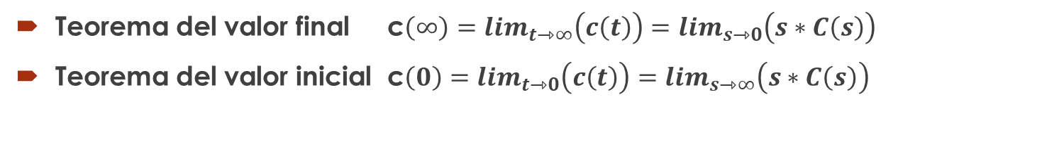
RESPUESTA EN EL TIEMPO
Señales de prueba típica: Escalón, rampa, parábola, impulso, etc.
Si las entradas para un sistema de control son funciones del tiempo que cambian en forma gradual, una función rampa será una buena señal de prueba. Asimismo, si un sistema está sujeto a perturbaciones repentinas, una función escalón será una buena señal de prueba; y para un sistema sujeto a entradas de choque, una función impulso será la mejor.
Respuesta transitoria y respuesta en estado estacionario
La respuesta en el tiempo de un sistema de control consta de dos partes: la respuesta transitoria y la respuesta en estado estacionario. La respuesta transitoria se refiere a la que va desde el inicio (t=0) hasta el inicio de la respuesta en estado estacionario. Por respuesta en estado estacionario se entiende la manera como se comporta la salida del sistema conforme t tiende a infinito.
Teorema del valor final c$\left(∞\right)=\lim_{t⇾∞}\left(c\left(t\right)\right)=\lim_{s⇾0}\left(s∗C\left(s\right)\right)$
Teorema del valor inicial c$\left(0\right)=\lim_{t⇾0}\left(c\left(t\right)\right)=\lim_{s⇾∞}\left(s∗C\left(s\right)\right)$

Slide 4
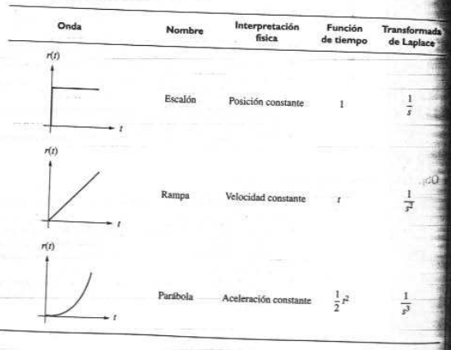
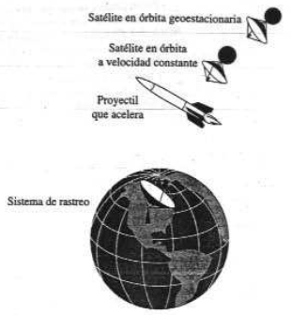
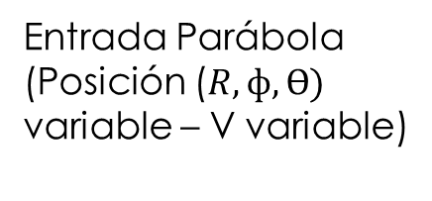
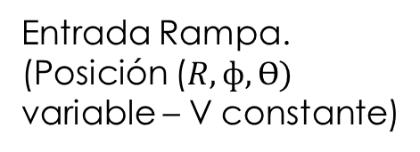
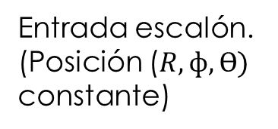
Señales de pruebas
Se puede ver algunos ejemplos de entradas útiles, dependiendo de la aplicación.
Entrada escalón. (Posición ($R,ф,Ɵ$) constante)
Entrada Rampa.
(Posición ($R,ф,Ɵ$) variable – V constante)
Entrada Parábola
(Posición ($R,ф,Ɵ$) variable – V variable)

Slide 5
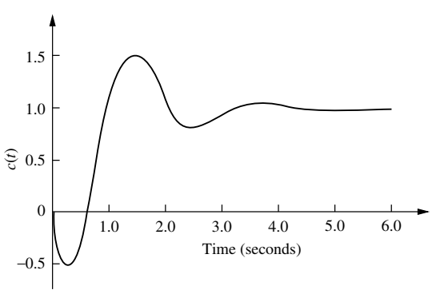

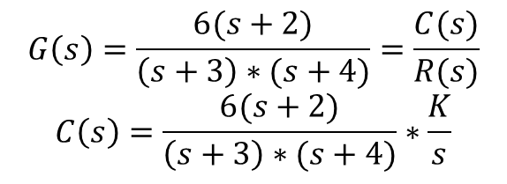

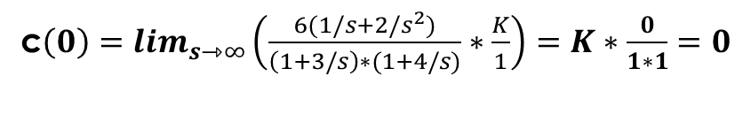
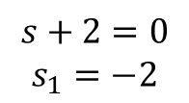


Respuesta Completa
$$e^{−bt}$$
$$G\left(s\right)=\frac{6(s+2)}{\left(s+3\right)∗(s+4)}=\frac{C(s)}{R(s)}$$
$$C\left(s\right)=\frac{6(s+2)}{\left(s+3\right)∗(s+4)}∗\frac{K}{s}$$
c$\left(0\right)=\lim_{s⇾∞}\left(\frac{6(1/s+2/s^{2})}{\left(1+3/s\right)∗(1+4/s)}∗\frac{K}{1}\right)=K∗\frac{0}{1∗1}=0$
c$\left(∞\right)=\lim_{s⇾0}\left(\frac{6(s+2)}{\left(s+3\right)∗(s+4)}∗\frac{K}{1}\right)=\frac{12K}{3∗4}=K$
$$s+2=0$$
$$s_{1}=−2$$
1.5$K$
$$K$$
¿Cuántos ceros tiene G(s)?
¿Cuántos polos tiene G(s)?
¿Cuál es el valor inicial de la respuesta?
¿Cuál es el valor final de la respuesta?
¿Qué relación guarda esto con la respuesta natural y la forzada?

Slide 6

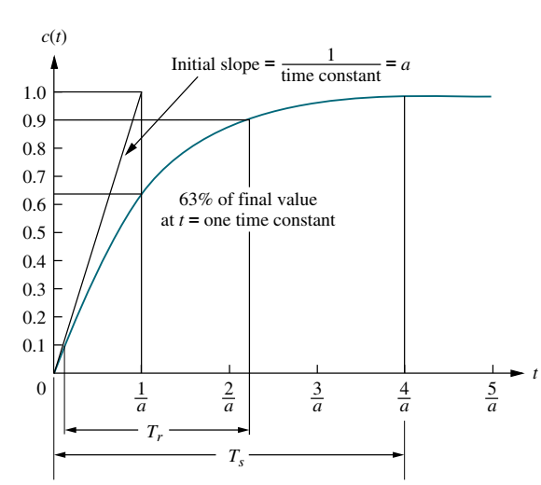


SISTEMAS DE PRIMER ORDEN
Salida característica para cualquier sistema de primer orden.
Aquí, “T” representa el tiempo en el que el sistema alcanza el 63.2% de su valor final.
Respuesta escalón unitario de sistemas de primer orden

Slide 7

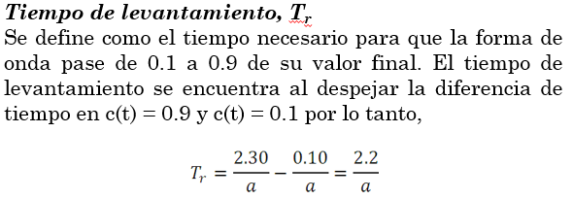
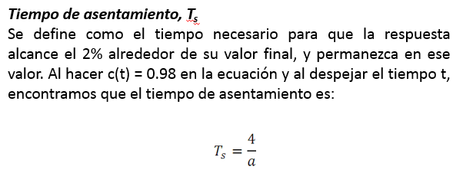
Sistemas de primer orden
Donde 1/a es la
Constante de tiempo
Del sistema de primer
Orden.

Slide 8
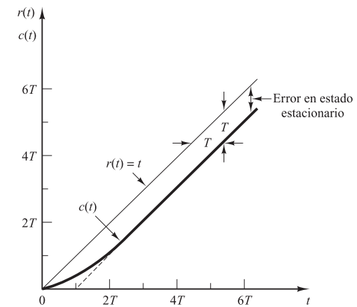




SISTEMAS DE PRIMER ORDEN
Respuesta rampa unitaria de sistemas de primer orden
$$R(S)=$$
Calculo del error

Slide 9

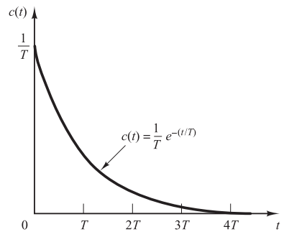


SISTEMAS DE PRIMER ORDEN
Respuesta impulso unitario de sistemas de primer orden

Slide 10
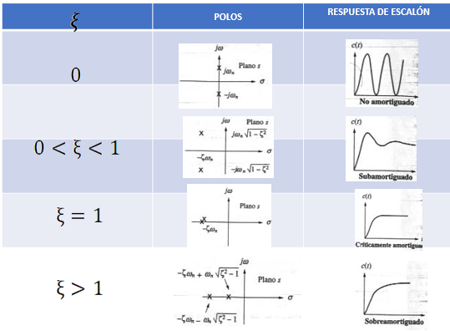
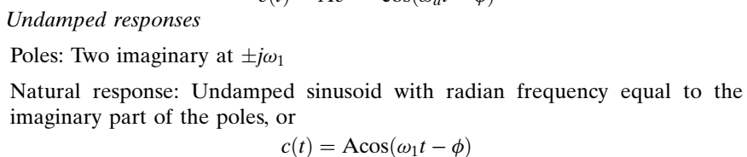
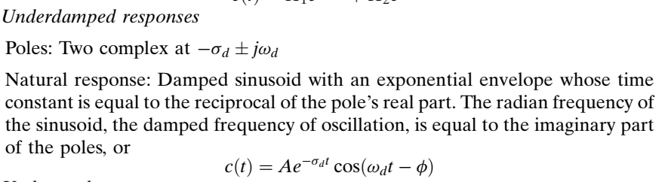
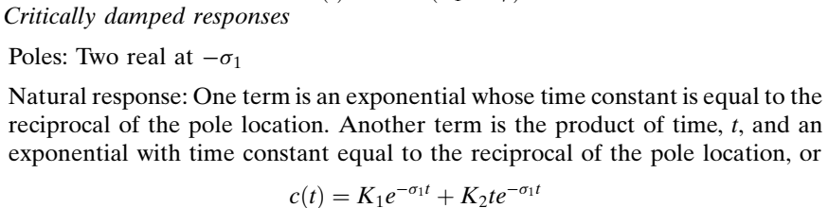
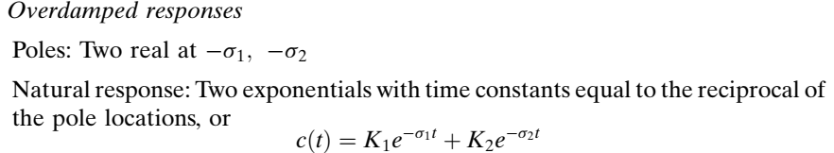


SISTEMAS DE SEGUNDO ORDEN
El plano “s”
$$s_{1}=σ_{1}$$
$$s_{2}=σ_{2}$$

Slide 11

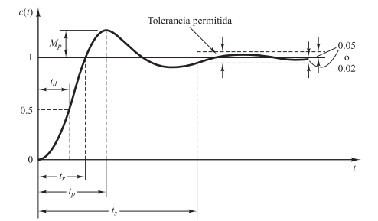

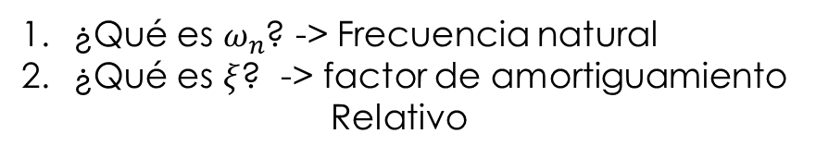
SISTEMAS DE SEGUNDO ORDEN
(Sub-amortiguado)
¿Qué es $ω_{n}$? -> Frecuencia natural
¿Qué es $ξ$? -> factor de amortiguamiento
Relativo
0 - 100% ó
10% - 90%
Respuesta ante un escalón:

Slide 12
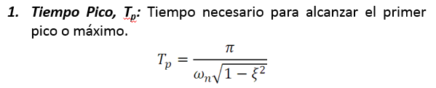



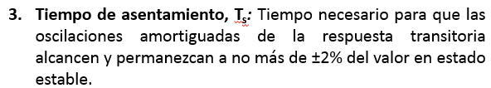


Sistemas de segundo orden
Tiempo de subida, Tr: Tiempo necesario para
que la forma de onda pase del x% al y% del valor final.
La tangente inversa se mide en radianes a partir del eje x positivo (Si se considera entre 0 al 100% del valor final).

Slide 13
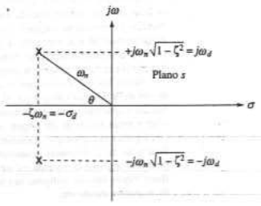
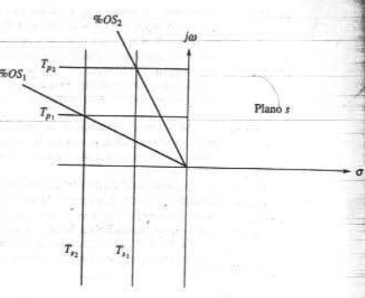
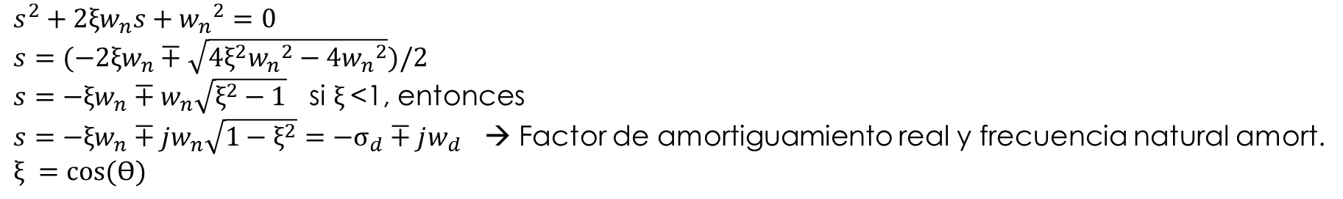
El plano “s”
$$s^{2}+2ξw_{n}s+{w_{n}}^{2}=0$$
$$s=(−2ξw_{n}∓\sqrt{4ξ^{2}{w_{n}}^{2}−4{w_{n}}^{2}})/2$$
$s=−ξw_{n}∓w_{n}\sqrt{ξ^{2}−1}$ si $ξ$<1, entonces
$s=−ξw_{n}∓jw_{n}\sqrt{1−ξ^{2}}=−σ_{d}∓jw_{d}$ → Factor de amortiguamiento real y frecuencia natural amort.
$$ξ =cos⁡(Ɵ)$$

Slide 14
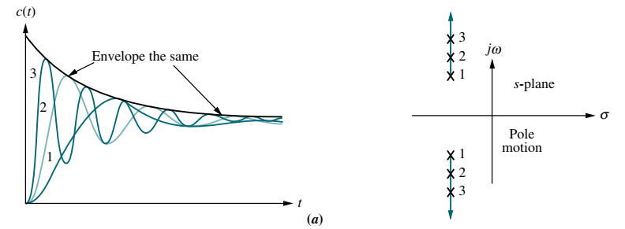
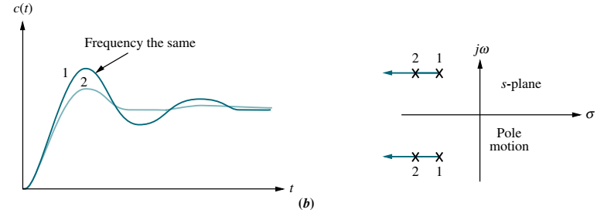
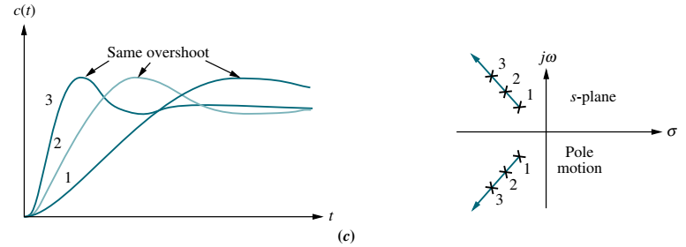


El plano “s”
Igual tiempo de asentamiento.
Tiempo pico disminuye.
ξ disminuye.
%OS aumenta.
$$T_{s}=\frac{4}{ξω_{n}}=\frac{4}{σ_{d}}$$
$$T_{P}=\frac{π}{ω_{n}\sqrt{1−ξ^{2}}}=\frac{π}{ω_{d}}$$
Igual tiempo de Pico.
Tiempo de asentamiento se reduce.
ξ aumenta.
%OS se reduce.
Tiempo de asentamiento disminuye.
Tiempo pico disminuye.
ξ es constante.
%OS constante.

Slide 15

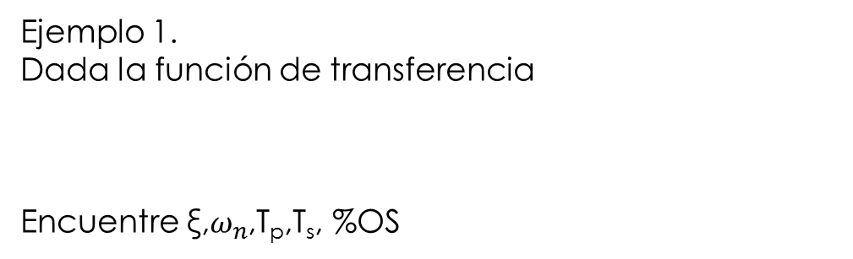
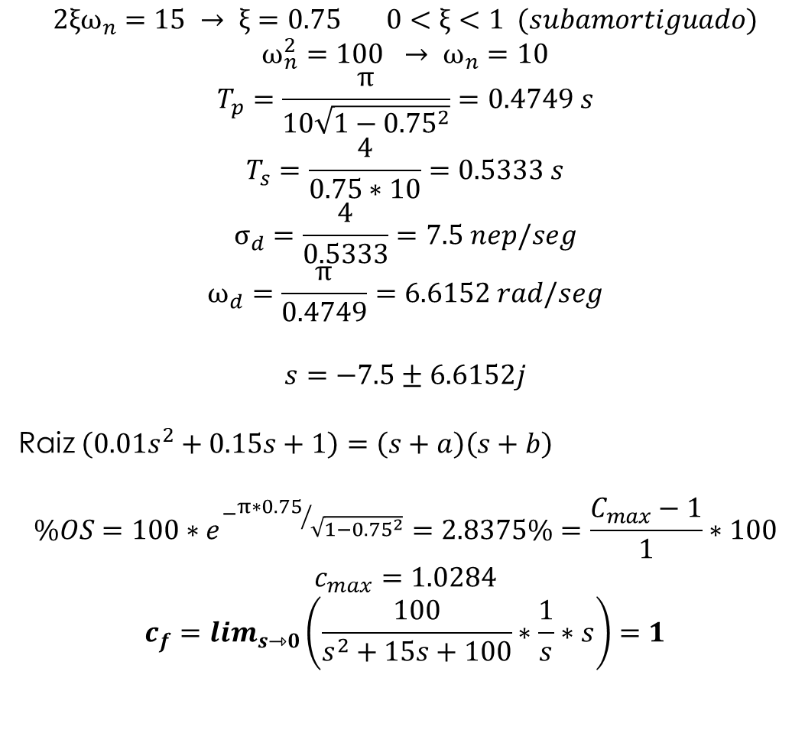
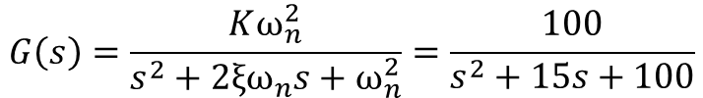
Sistemas de segundo orden
Ejemplo 1.
Dada la función de transferencia
Encuentre ξ,$ω_{n}$,T_{p},T_{s}, %OS
$$2ξω_{n}=15 → ξ=0.75 0<ξ<1 (subamortiguado)$$
$$ω_{n}^{2}=100 → ω_{n}=10$$
$$T_{p}=\frac{π}{10\sqrt{1−{0.75}^{2}}}=0.4749 s$$
$$T_{s}=\frac{4}{0.75∗10}=0.5333 s$$
$$σ_{d}=\frac{4}{0.5333}=7.5 nep/seg$$
$$ω_{d}=\frac{π}{0.4749}=6.6152 rad/seg$$
$$s=−7.5±6.6152j$$
Raiz $\left(0.01s^{2}+0.15s+1\right)=\left(s+a\right)\left(s+b\right)$
$$\%OS=100∗e^{−{π∗0.75}/{\sqrt{1−{0.75}^{2}}}}=2.8375\%=\frac{C_{max}−1}{1}∗100$$
$$c_{max}=1.0284$$
$$c_{f}=\lim_{s⇾0}\left(\frac{100}{s^{2}+15s+100}∗\frac{1}{s}∗s\right)=1$$
$$G\left(s\right)=\frac{Kω_{n}^{2}}{s^{2}+2ξω_{n}s+ω_{n}^{2}}=\frac{100}{s^{2}+15s+100}$$
$$t_{r}=\frac{π−β}{ω_{d}}=\frac{π−atan⁡(6.6152/7.5)}{6.6152}=\frac{π−0.7228}{6.6152}=0.3656 s$$

Slide 16

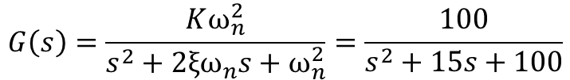
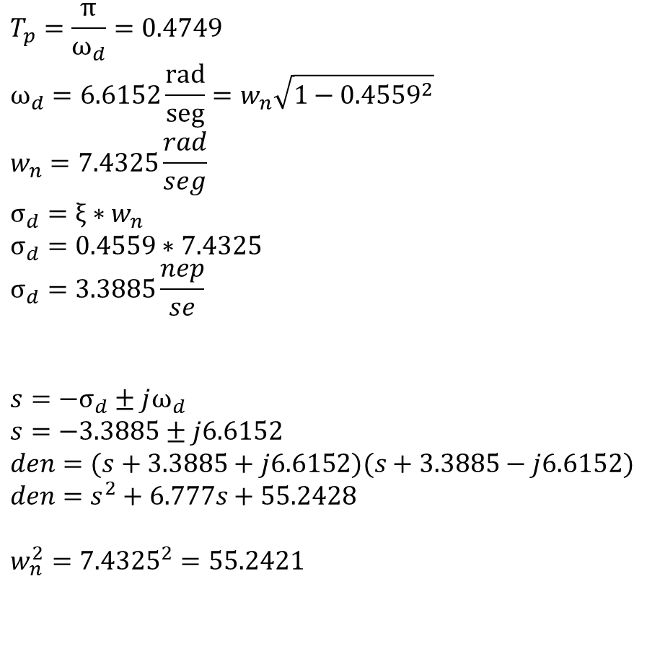
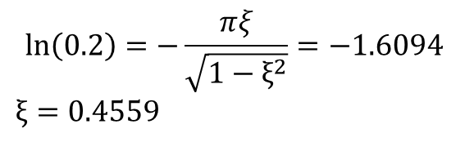


$$G\left(s\right)=\frac{Kω_{n}^{2}}{s^{2}+2ξω_{n}s+ω_{n}^{2}}=\frac{100}{s^{2}+15s+100}$$
$$G_{1}\left(s\right)=\frac{55.2428}{s^{2}+6.777s+55.2428}$$
$$T_{p}=\frac{π}{ω_{d}}=0.4749$$
$$ω_{d}=6.6152\frac{rad}{seg}=w_{n}\sqrt{1−{0.4559}^{2}}$$
$$w_{n}=7.4325\frac{rad}{seg}$$
$$σ_{d}=ξ∗w_{n}$$
$$σ_{d}=0.4559∗7.4325$$
$$σ_{d}=3.3885\frac{nep}{se}$$
$$s=−σ_{d}±jω_{d}$$
$$s=−3.3885±j6.6152$$
$$den=(s+3.3885+j6.6152)(s+3.3885−j6.6152)$$
$$den=s^{2}+6.777s+55.2428$$
$$w_{n}^{2}={7.4325}^{2}=55.2421$$
$$\%OS=\frac{1.2−1}{1}∗100=0.2∗100=20\%$$
$$20\%=100∗e^{−\frac{πξ}{\sqrt{1−ξ^{2}}}}⇒ 0.2=e^{−\frac{πξ}{\sqrt{1−ξ^{2}}}}$$
$$\ln\left(0.2\right)=−\frac{πξ}{\sqrt{1−ξ^{2}}}=−1.6094$$
$$ξ=0.4559$$

Slide 17
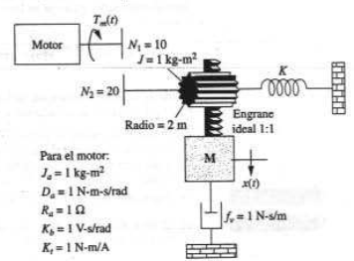
Problema #1 (Nise Problema 5.61)
Encuentre valores para K y M, para obtener x(t) con 10% de sobrepaso y 10 segundos de tiempo de asentamiento para una entrada escalón en el par de motor Tm.

Slide 18

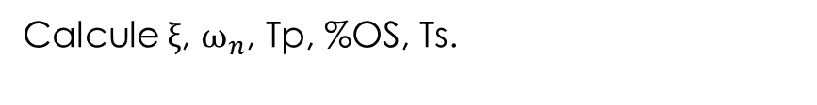
Problema #2
Calcule $ξ$, $ω_{n}$, Tp, %OS, Ts.

Slide 19
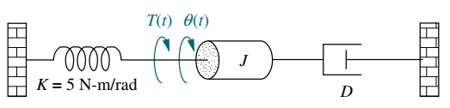
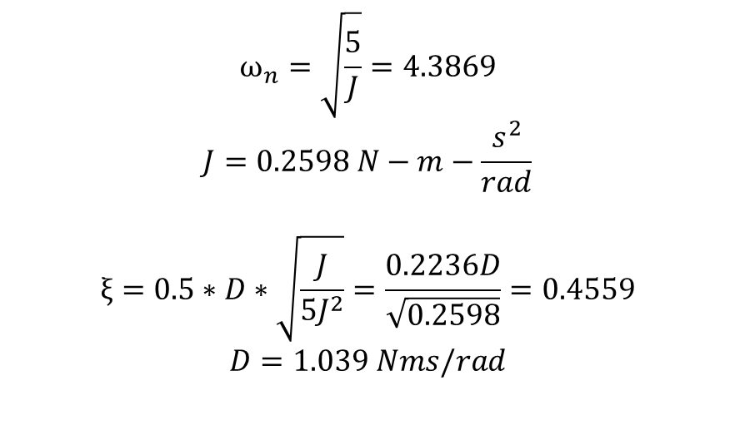
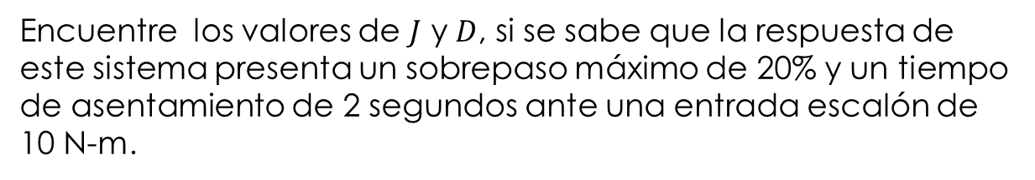
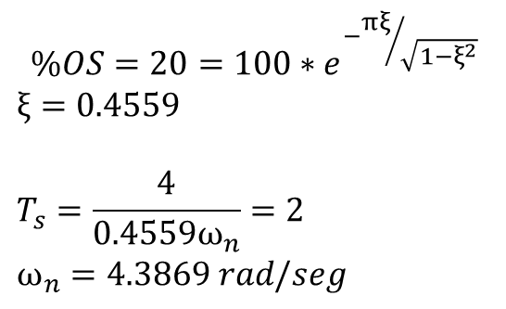
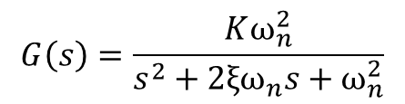

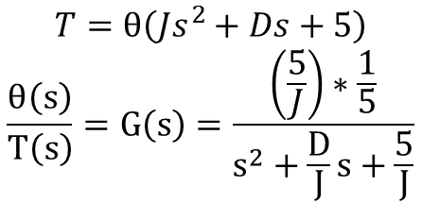
Encuentre los valores de $J$ y $D$, si se sabe que la respuesta de este sistema presenta un sobrepaso máximo de 20% y un tiempo de asentamiento de 2 segundos ante una entrada escalón de 10 N-m.
$$G\left(s\right)=\frac{Kω_{n}^{2}}{s^{2}+2ξω_{n}s+ω_{n}^{2}}$$
$$T=θ\left(Js^{2}+Ds+5\right)$$
$$\frac{θ\left(s\right)}{T\left(s\right)}=G\left(s\right)=\frac{\left(\frac{5}{J}\right)∗\frac{1}{5}}{s^{2}+\frac{D}{J}s+\frac{5}{J}}$$
$$2ξω_{n}=\frac{D}{J} →2ξ\sqrt{\frac{5}{J}}=\frac{D}{J} →ξ=0.5∗D∗\sqrt{\frac{J}{5J^{2}}}=\frac{0.2236D}{\sqrt{J}}$$
$$ω_{n}^{2}=\frac{5}{J}→ω_{n}=\sqrt{\frac{5}{J}}$$
$$K=\frac{1}{5}$$
$$ω_{n}=\sqrt{\frac{5}{J}}=4.3869$$
$$J=0.2598 N−m−\frac{s^{2}}{rad}$$
$$ξ=0.5∗D∗\sqrt{\frac{J}{5J^{2}}}=\frac{0.2236D}{\sqrt{0.2598}}=0.4559$$
$$D=1.039 Nms/rad$$
$$\%OS=20=100∗e^{−{πξ}/{\sqrt{1−ξ^{2}}}}$$
$$ξ=0.4559$$
$$T_{s}=\frac{4}{0.4559ω_{n}}=2$$
$$ω_{n}=4.3869 rad/seg$$

Slide 20
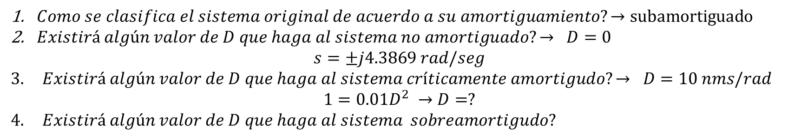
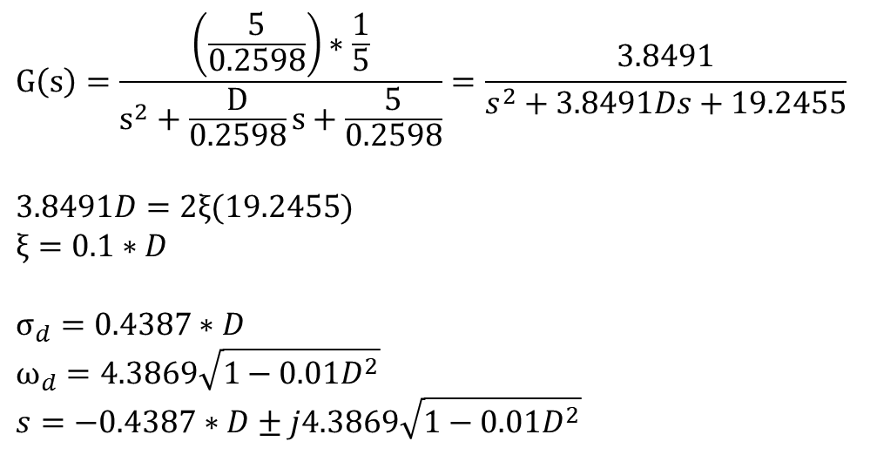
$$G\left(s\right)=\frac{\left(\frac{5}{0.2598}\right)∗\frac{1}{5}}{s^{2}+\frac{D}{0.2598}s+\frac{5}{0.2598}}=\frac{3.8491}{s^{2}+3.8491Ds+19.2455}$$
$$3.8491D=2ξ(19.2455)$$
$$ξ=0.1∗D$$
$$σ_{d}=0.4387∗D$$
$$ω_{d}=4.3869\sqrt{1−0.01D^{2}}$$
$$s=−0.4387∗D±j4.3869\sqrt{1−0.01D^{2}}$$
$Como se clasifica el sistema original de acuerdo a su amortiguamiento?→subamortiguado$
$Existirá algún valor de D que haga al sistema no amortiguado?→ D=0$
$$s=±j4.3869 rad/seg$$
$$3. Existirá algún valor de D que haga al sistema críticamente amortigudo?→ D=10 nms/rad$$
$$1=0.01D^{2} →D=?$$
$$4. Existirá algún valor de D que haga al sistema sobreamortigudo?$$

Slide 21

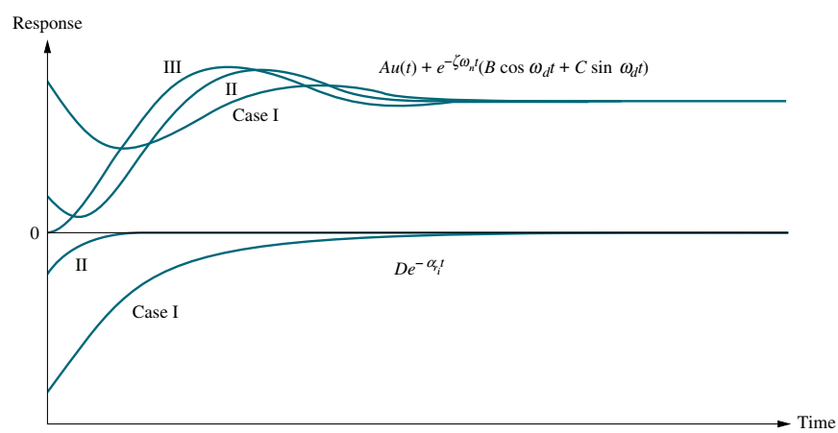
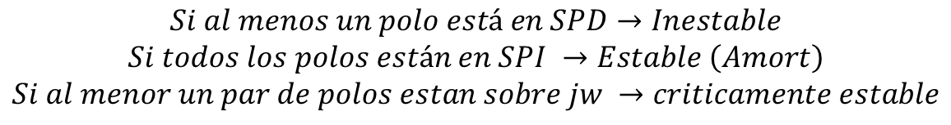


Respuesta de sistemas con polos adicionales
$$Si al menos un polo está en SPD→Inestable$$
$$Si todos los polos están en SPI →Estable \left(Amort\right)$$
$$Si al menor un par de polos estan sobre jw →criticamente estable$$
Caso I: $α_{r}\text{≈}ξω_{n}$
Caso Ia: $α_{r}\text{=}ξω_{n}$
Caso II: $α_{r}>ξω_{n}$
Caso III: $α_{r}=\text{∞}$
$$α_{r}≥5∗ξω_{n}$$

Slide 22


Sistemas de 2do orden con ceros
Sistemas de fase mínima: Están conformados por ceros en el SPI (a>0).
Sistemas de fase no mínima: Están conformados por ceros en el SPD (a<0).
¿Qué pasa si el cero se encuentra lo suficientemente alejado de los polos (Hacia menos infinito)?
¿Qué pasa si el cero se encuentra cerca de los polos?
¿Qué pasa si el cero se encuentra cercano al origen del plano s (Por la izquierda)?
¿Qué pasa si el cero se encuentra en el SPD cerca del origen?

Slide 23
Preguntas de resumen
¿En que se diferencia la respuesta de un sistema de primer orden, de uno de segundo orden?
¿Qué consecuencias tienen los polos en el sistema? (Considere el desplazamiento por el plano s).
¿Qué consecuencias tienen los ceros en el sistema? (Considere el desplazamiento por el plano s)
Si se puede modificar el polo de un sistema manteniendo su parte imaginaria constante, ¿Cuál será el nuevo comportamiento del sistema?

